Slide 1
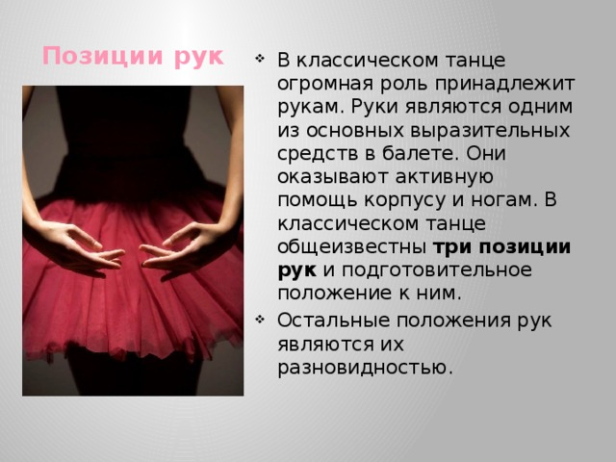
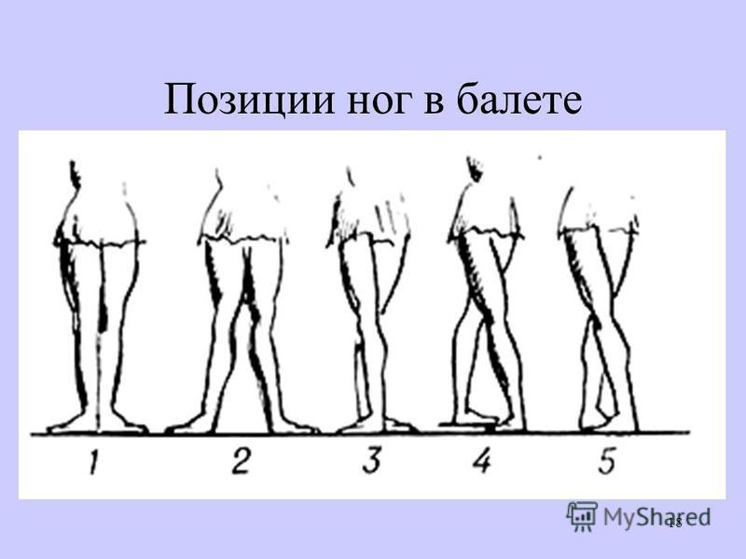
На занятиях хореографиии
Мы изучаем

Slide 2
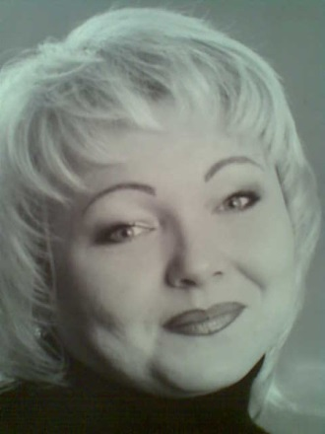
Исполнитель:
Полушкина Марина Владимировна, инструктор по физической культуре-хореографии МБДОУ № 202 г. Кемерово polushkina.1976@mail.

Slide 3
Игровой стретчинг
Упражнения такого типа носят близкие и понятные детям названия животных или имитационных действий и выполняются по ходу игры.
Стретчинг – это комплекс статических растяжек, проводимых в игровой форме. Упражнения выполняются детьми самостоятельно, без воздействия со стороны. Они доступны всем, кому врачи не запрещают заниматься общефизической
подготовкой, и рассчитаны на вовлечение в работу всего организма, включая
психику.
Игровой стретчинг можно отнести к длительным творческим играм, то есть к таким, в которые дети могут играть долгое время. В продолжительной игре
можно частично менять , усложнять содержание.
Подобные игры сплачивают ребят вокруг одной цели, объединяют общими
интересами, вызывают совместные радостные переживания.
Как и любое занятие гимнастикой, стретчинг основываются на чередовании напряжения и расслабления мышц, таком, чтобы нагрузка на все тело ребенка
была равномерной. Сюда входят упражнения:
-два три для мышц живота (прогиб назад);
-два три для мышц спины (наклоны вперед);

Slide 4
-одно для укрепления позвоночника(повороты)
-одно-два для укрепления мышц ног
-одно-два для стоп
-одно для равновесия
Группы занимающихся составляются из детей приблизительно одинакового возраста. За одно занятие должно быть выполнено от 10 до 14 упражнений. Движения подчиняются соответствующему музыкальному ритму. Лучше, если избранная педагогом музыка будет стилистически однородной. В процессе занятий дети учатся быстро переключать внимание. Сделав упражнение, садятся в позу (слушания, обязательно с прямой спиной)и слушают начало или продолжение сказки.

Slide 5
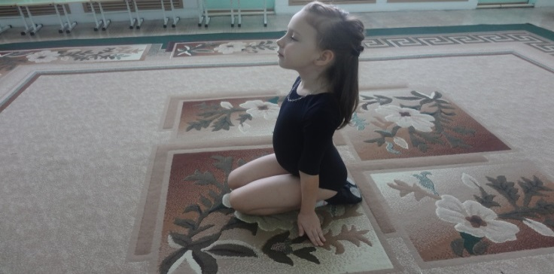
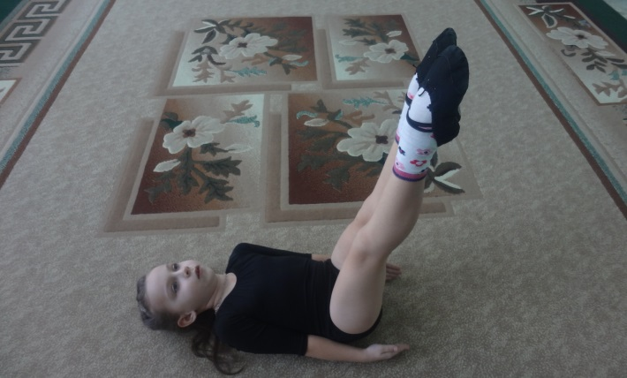
Сказка о Карандаше и Резинке
Дети садятся в исходное положения.
Педагог приступает к рассказу.
-Уверена, что вы все любите рисовать.
Тогда, здравствуй, юный художник! Да,
именно художник, потому что всякий, кто умеет
придумывать и фантазировать, кто в своем воображении создает целый мир, может так себя называть. Но этого мало. Важно, чтобы не только ты сам считал себя художником, надо, чтобы это сказали о тебе другие. И в этом тебя поддержат карандаши, фломастеры, резинка-ластик. Если ты научишься правильно ими пользоваться, они помогут тебе нарисовать много интересного и удивительного. Ведь карандаши - это волшебные палочки, которые умеют творить чудеса. Но так устроен наш мир, что даже волшебству надо учиться.
Представим, что наши ножки – карандаши.
Упражнение «ВОЛШЕБНЫЕ ПАЛОЧКИ»
Исходное положение – дети лежат на спине, руки спокойно
Вытянуты вдоль тела, ладонями вниз.
Медленно поднять обе ноги вверх и так же медленно возвратить их
в исходное положение.
Проделать нужное число раз.

Slide 6
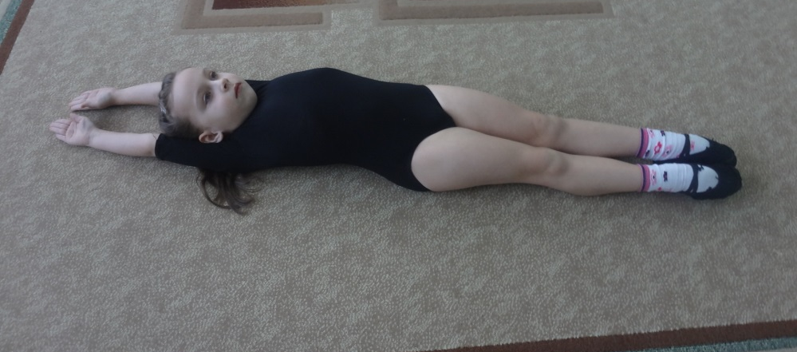
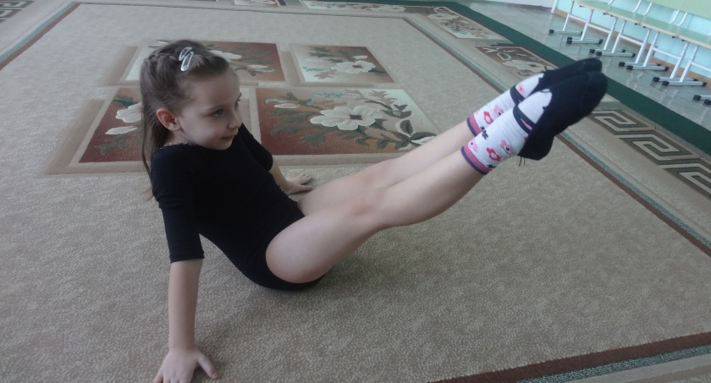
Карандаши, как и люди, делятся по характеру на мягкие и твердые. Изобразим их.
Упражнения «Мягкие и твердые карандаши»
Исходное положение – лежа на спине Руки вытянуты вверх над головой.
«Твердый карандаш»- изо всех сил вытянуться на полу, туго натянуть руки и ноги. Задержаться в таком положении нужное время.
«Мягкий карандаш»- расслабить все мышцы.
Повторить нужное число раз.
- Так же, как и люди, карандаши бывают
Молодыми и старыми. Только люди с годами
растут, а карандаши, наоборот, уменьшаются,
становятся короче. Как же это у них получается?
Упражнение «Молодые и старые карандаши»
Исходное положение – сесть в позу ( прямого угла). Пальцы ног вытянуты. Руки в упоре сзади.
Поднять туго натянутые ноги в вертикальное положение «молодые карандаши».
Задержаться в этом положении нужное время.

Slide 7
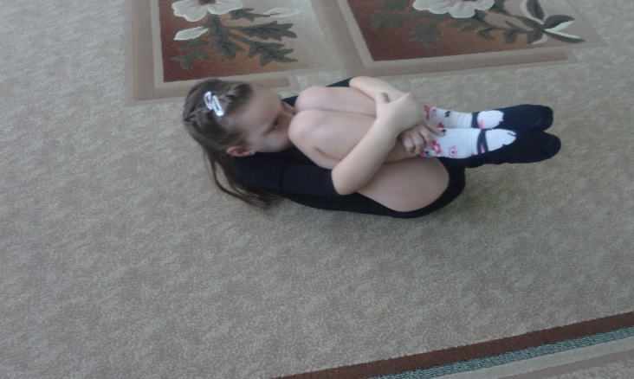
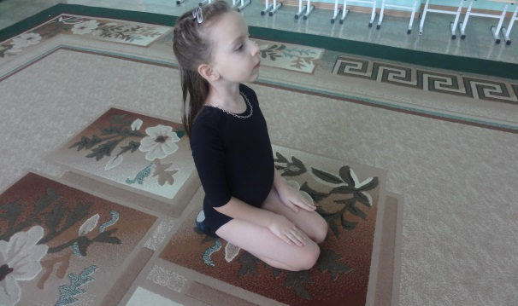
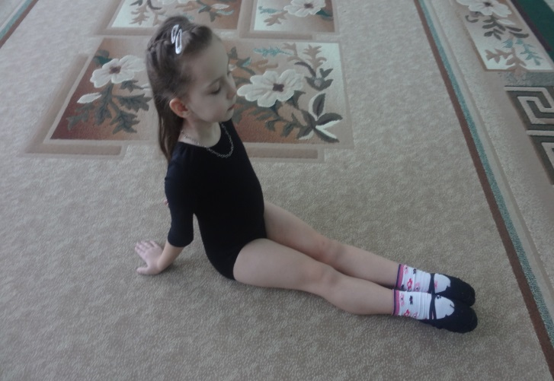
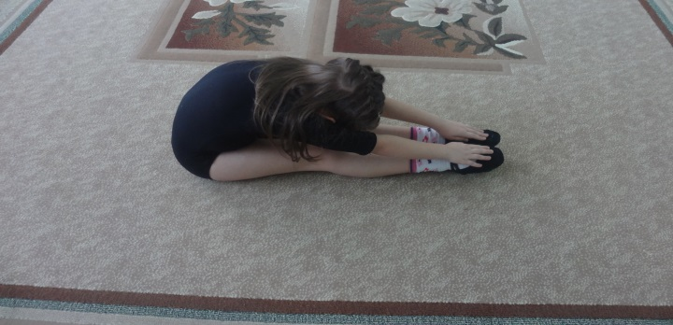
Перекатиться на спину, ноги согнуть в коленях, пятки максимально приблизить к ягодицам. Обхватить колени руками, голову
прижать к коленям «старые карандаши».
Вернуться в исходное положение.
Повторить нужное число раз.
Вернуться в исходное для комплекса данных
упражнений положение.
- Давайте теперь сочиним и сыграем сказку
о Карандаше. Жил-был Карандаш, который
Больше всего на свете любил рисовать. И если люди живут в доме, то и у карандаша есть свой домик- коробка.
Упражнение «Коробка с карандашами»
Исходное положение- сесть в позу (прямого угла).
Руки поднять вверх, ладонями вперед. Не сгибая
ног, нагнуться, старясь прямыми руками достать
пальцы ног. Грудью коснуться ног. Задержаться нужное
время. Медленно вернуться в исходное положение.
Повторить нужное число раз.

Slide 8
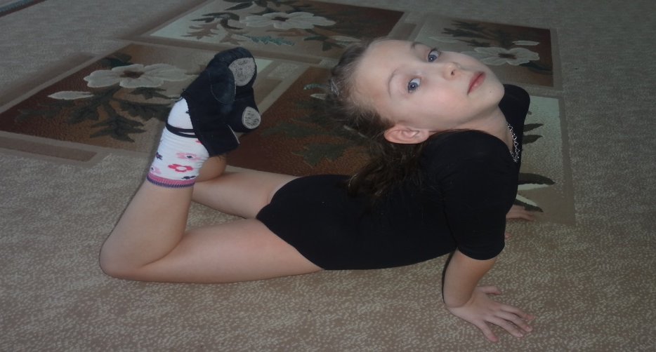
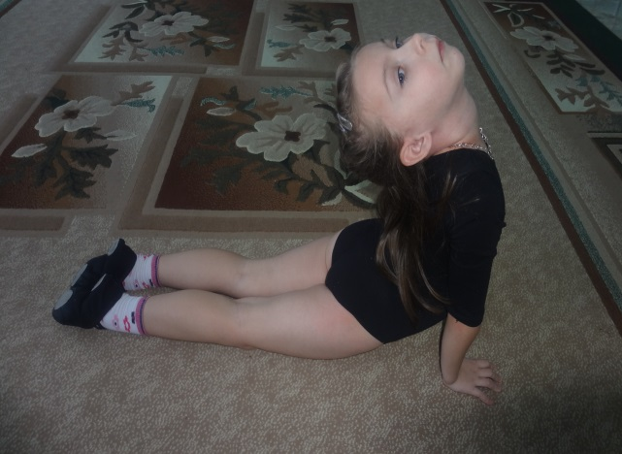
-Карандаш рисовал все подряд, все, что попадалось на глаза: людей, животных, дома, деревья. Увидит рыбку в пруду – и тут же нарисует.
Упражнение «Рыбка»
Исходное положение – лечь ничком, ноги вместе, руки согнуть в локтях ладони положить на пол на уровне плеч.
Плавно, без рывков, разгибая руки, поднять голову, грудь. Одновременно, сгибая ноги в коленях, постараться дотянуться ступнями до головы.
Задержаться нужное время.
Вернуться в исходное положение.
Повторить нужное количество раз.
- Заметит Карандаш змейку, и вот она уже
как живая.
Упражнения «Змея»
Исходное положение- лечь ничком на пол, ноги вместе,
ладони на полу на уровне плеч.
Медленно поднимаясь на руках, поднять сначала
голову, затем грудь. Прогнуться насколько возможно.
Задержаться нужное время .
Медленно вернуться в исходное положение.
Повторить нужное число раз.

Slide 9
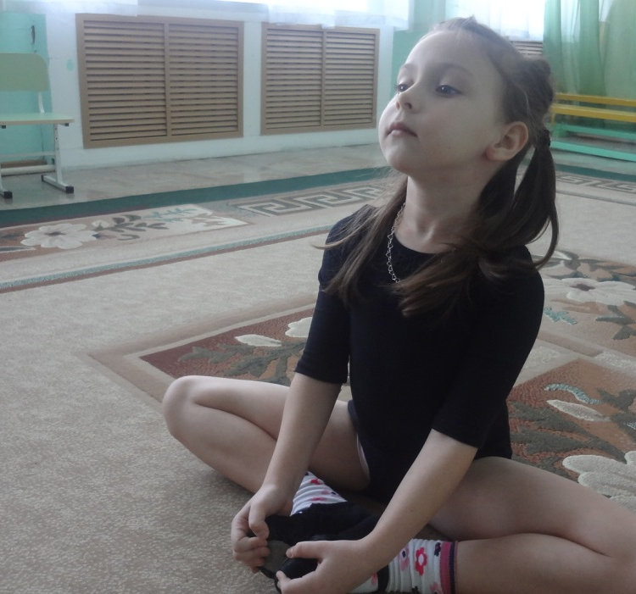
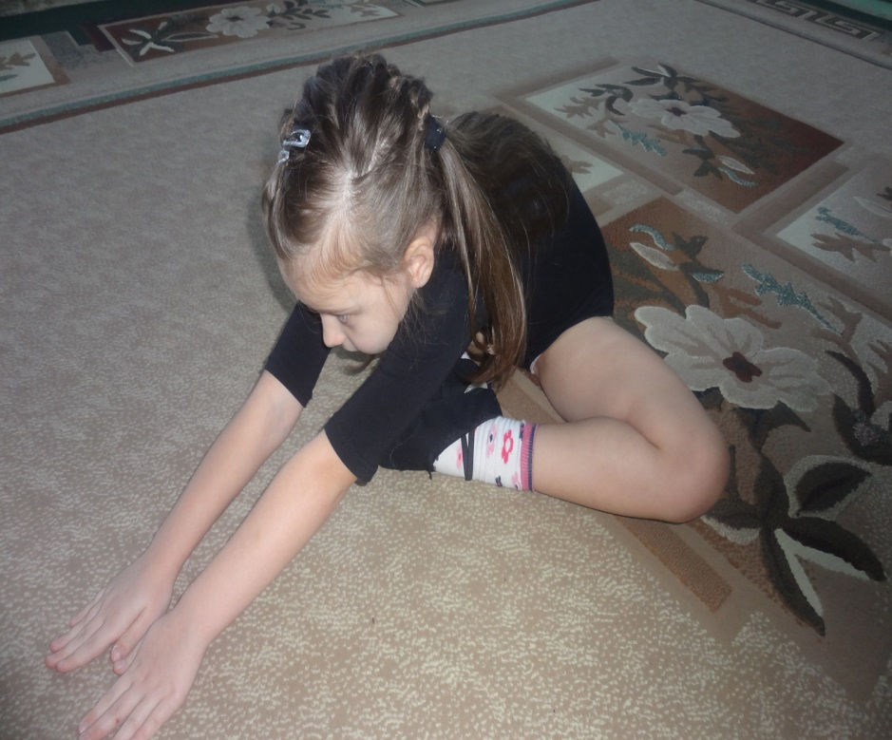
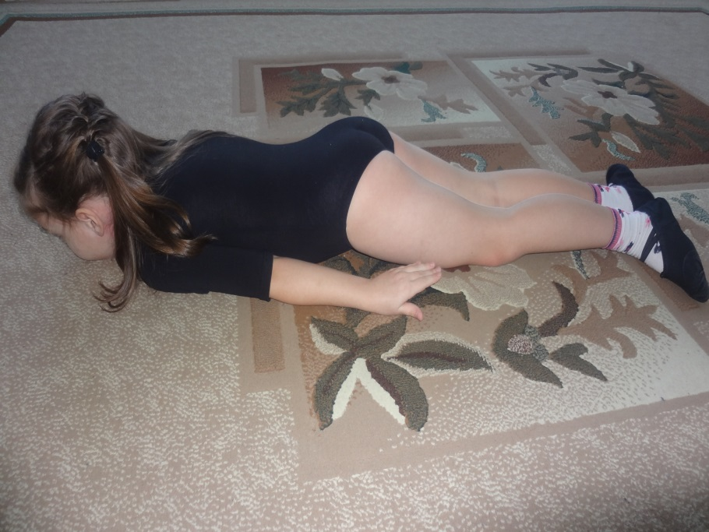
Упражнение «бабочка»
Упражнение «рыбка»

Slide 10
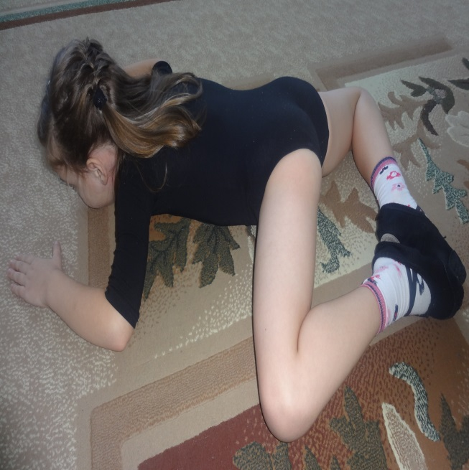
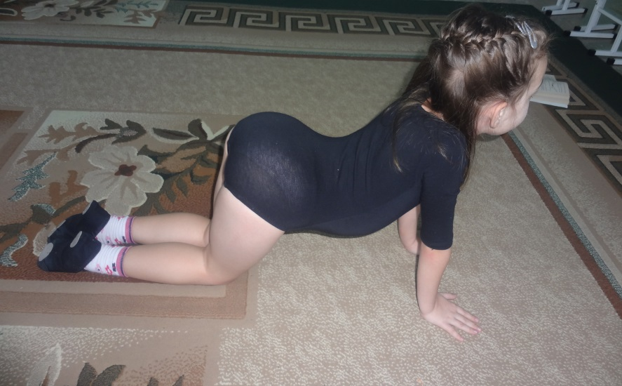
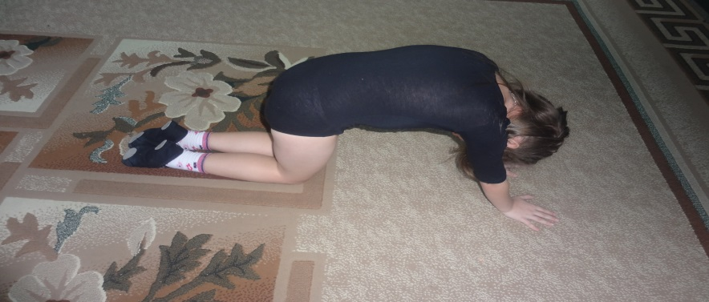
Упражнение «лягушка»
Упражнение «кошечка»
Исходное положение- встать на колени,
прямыми руками упереться в пол на уровне плеч.
Поднять голову, максимально прогнуть
спину (ласковая кошечка). Задержаться нужное
время. Опустить голову, максимально выгнуть
спину (сердитая кошечка).
Задержаться нужное время.
Повторить нужное число раз.

Slide 11
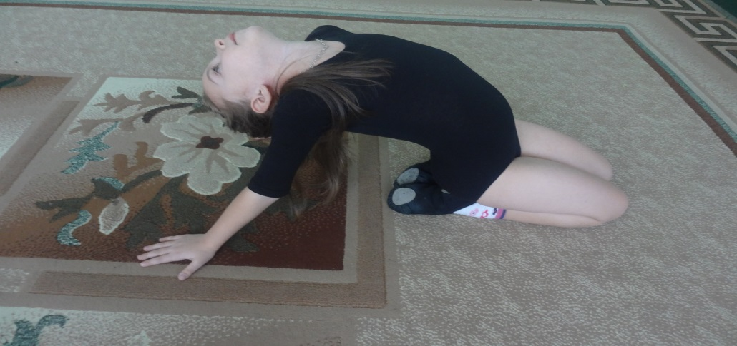
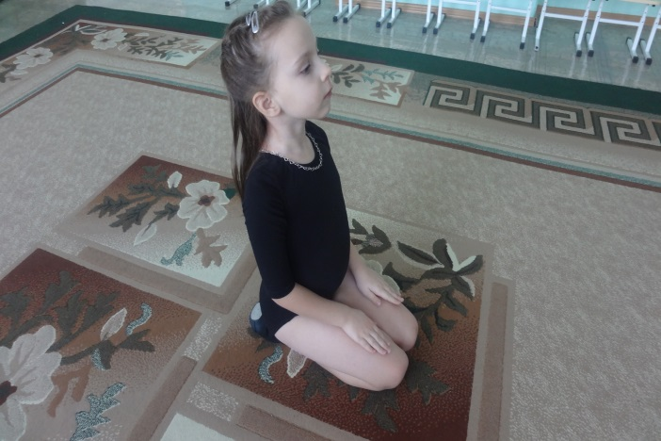
Упражнение «Собака»
Исходное положение- сесть на пятки, руки в упоре сзади, параллельно одна другой. Пальцы обращены в сторону от тела.
Выгнуть спину и откинуть голову назад. Медленно подвинуть кисти рук насколько возможно.
Задержаться нужное время.
Вернуться в исходное положение.
Повторить нужное число раз.
Дети садятся в исходное
положение.
-Когда у Карандаша получались хорошие
рисунки, он радовался, а когда что-то не
Получалось –огорчался, но любимое дело не
бросал. И с упорством рисовал снова и снова.
А по соседству жила Резинка- белая, чистая и очень аккуратная. Ее страстью было наводить чистоту.

Slide 12

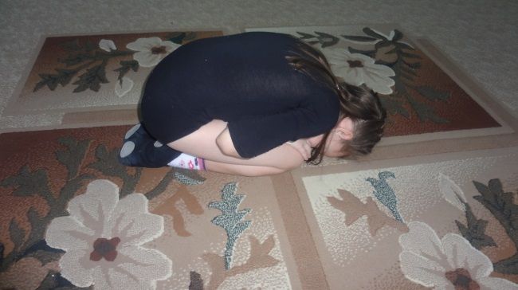
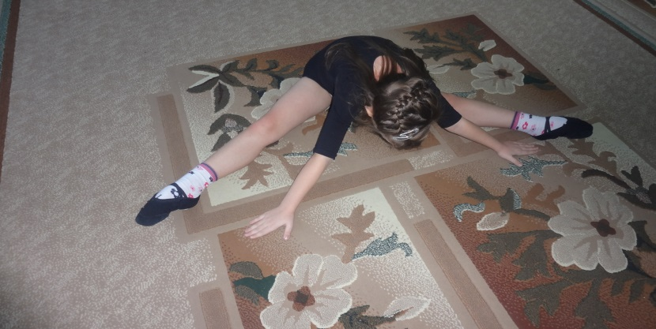
Малейший непорядок – и она и на с головой бросалась в дело.
-Ах, какое безобразие,- воскликнула она, увидев рисунки Карандаша на чем попало: в тетрадях, книгах, на полу.
Дети делятся на две группы: одни-Карандаши, другие-Резинки.
«Карандаши» принимают исходное положение, уже известное под названием «прямого угла».
«Резинки» группируются в «комочек», то есть
Садятся на пятки, голову опускают вниз, руками
обхватывают колени .
Далее упражнения выполняют поочередно:
Карандаш-Резинка, Карандаш- Резинка и т. д
Нарисовал Карандаш летучую мышь в тетрадке.
Упражнение «Летучая мышь»
Исходное положение- сесть в позу (прямого
угла), развести ноги в стороны как можно шире.
Наклониться вперед, стараясь коснуться
подбородком пола. Руки развести в стороны
параллельно полу. Задержаться нужное время.

Slide 13
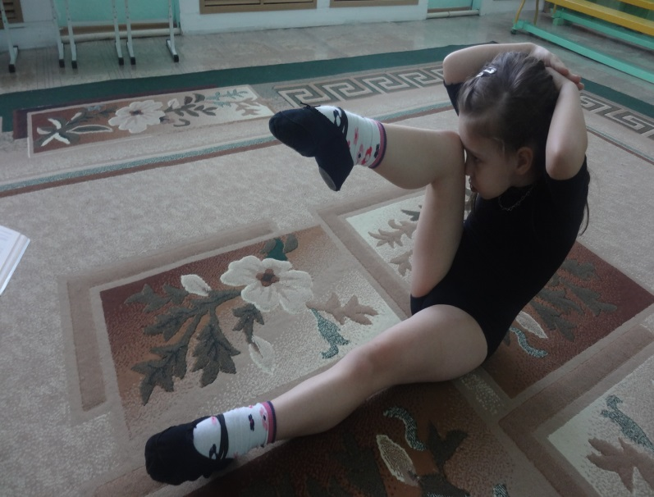
«Непорядок», решила Резинка и в мгновенье ока стерла рисунок.
«Резинка» перекатом по полу докатываются до рисунков (Карандашей) и,
дотронувшись до «Летучих мышей» (стерев их), откатываются назад.
- Изобразил Карандаш носорога. Резинка тут как тут.
Упражнение «носорог».
Исходное положение- лечь на спину, руки заложить за голову, ноги выпрямить, пальцы ног вытянуть.
Поднять голову и плечи, одновременно поднять одну ногу,
сгибая ее в колене. Стараться коленом коснуться
носа. Другая нога сохраняет прямое положение на
полу.
Задержаться нужное время.
Вернуться в исходное положение.
Затем проделать то же упражнение с другой ноги.
«Резинки» стирают и эти рисунки.
-Нарисует Карандаш улитку, а Резинка снова ее сотрет.

Slide 14
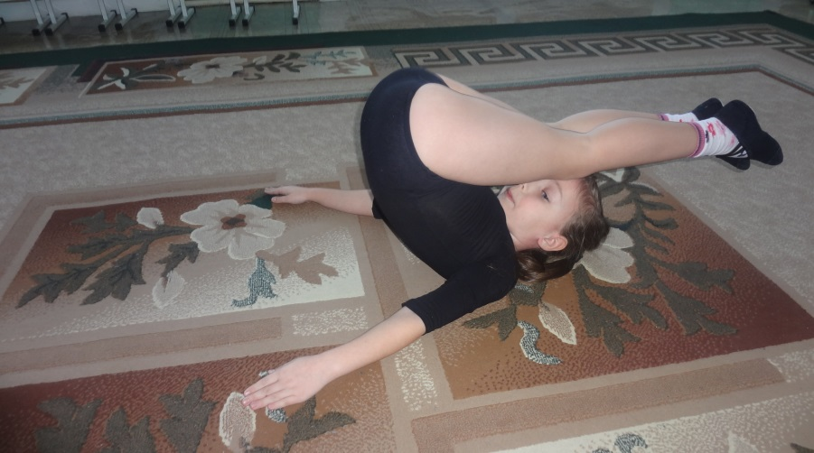

Упражнение «улитка»
Исходное положение- лечь на спину, ноги вместе, пальцы ног вытянуты. Руки лежат вдоль тела, ладонями вниз.
Медленно поднять прямые ноги, затем таз и
весь корпус в вертикальное положение,
оставаясь в опоре на плечах и руках.
Не останавливаясь, занести ноги за голову, пока
пальцы не коснутся пола.
Задержаться нужное время.
Вернуться в исходное положение.
Повторить нужное число.
«Резинки» стирают «Улиток», и все дети садятся в
Исходное положение.
- С этой минуты Резинка всюду следовала за
Карандашом. Карандаш совсем потерял покой. Как
всякий художник, он мечтал оставить после себя рисунки. И стал Карандаш побаиваться Резинки.
( Группы детей меняются ролями)

Slide 15
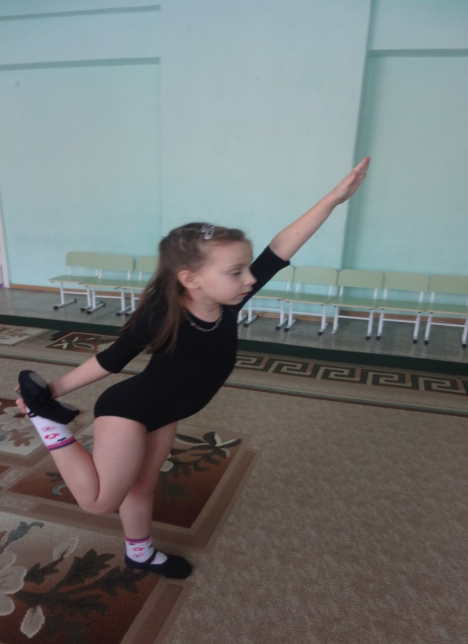
-Посмотрит Карандаш по сторонам – нет Резинки. И быстро нарисует,
например, аиста. Но неугомонная Резинка тут как тут.
Упражнение «Аист»
Исходное положение-встать прямо, ноги вместе, руки опущены. Поднять левую ногу, согнув ее в колени, обхватить левой рукой щиколотку. Правую руку поднять вверх а ладонью вперед. Голова поднята.
Задержаться нужное время.
Вернуться в исходное положение.
Проделать то же другой ногой.
Повторить нужное число раз.
«Резинка стирает и этот рисунок»
- Карандаш совсем растерялся, увидев
приближающуюся Резинку, и от страха
нарисовал два хобота слона вместо положенного одного.

Slide 16
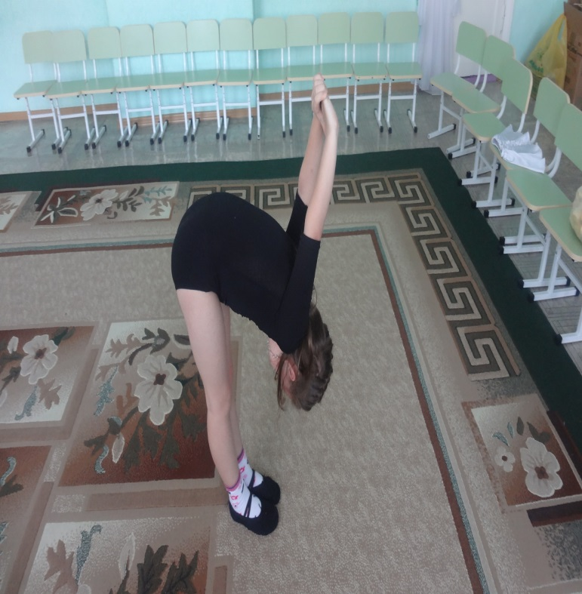

Упражнение «Слон»
Исходное положение- встать прямо, ноги вместе,
Прямые руки за спиной.
Наклониться вперед, стараясь прижать лоб к
Коленям. Ноги не сгибать. Прямые руки поднять
вверх, притом вытянуть вперед до положения
параллельно полу (руки не соединены-«два хобота»)
Задержаться нужное время.
-Ну вот,- вконец расстроился Карандаш и виновато
Посмотрел на Резинку. Я сделал ошибку.
-Вот эту?-спросила Резинка и стерла один лишний хобот.
(В это время «Слоны» сцепляют прямые руки). И тут они увидели, какой хороший получился рисунок.
Все дети садятся в основное исходное положение.
- Ведь ты можешь стирать не все, а только то, что
Нарисовала неправильно,-сказал Карандаш.
Резинка задумалась.
- Я согласна,- наконец заявила она.
С тех пор они не разлучаются. Стоит карандашу ошибиться.
Резинка тут как тут – сейчас же исправит ошибку.

Slide 17

Теперь детям загадываются загадки.
Загадка 1. Нарисовал карандаш зверей в зоопарке, а Резинка
стерла все клетки, и звери остались где?...
(На свободе)
Загадка 2. Карандаш нарисовал большой завод и много-много
дыма из труб. Резинка стерла дым, и воздух стал?...
(Гораздо чище)
Загадка 3. Карандаш нарисовал дедушку с бабушкой , а Резинка
Стерла морщинки у бабушки и бороду у дедушки, и они?...
(Помолодели)
И с тех пор Карандаш с Резинкой больше не спорили и жили дружно. Каждый из них делал свою часть работы- то, что умел только он. И рисунки у них получались просто замечательные.
Пусть и ваши карандаши и резинки живут дружно.
А вы фантазируйте, рисуйте , и мир вокруг вас будет удивительным, ярким, интересным.
СПАСИБО ЗА ВНИМАНИЕ!!!!!!!!!!!!!!

